Slide 1
МБДОУ «Детский сад присмотра и оздоровления №46 «Светлячок» г. Рубцовск
«Универсальные дидактические пособия своими руками»
Кяшкина Н.В.

Slide 2
Описание
Для изготовления панно из фетра необходимо взять плотную основу, можно толстый картон. Листы фетра различных цветов. Выбираем основу из фетровых листов приклеиваем на плотный картон. Когда основа готова приступаем к изготовлению необходимых предметов для оживления панно (деревья, цветы, листья, птицы, животные и др.)

Slide 3
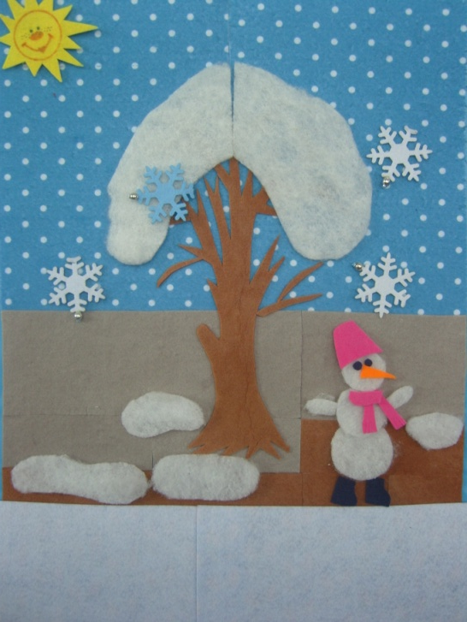
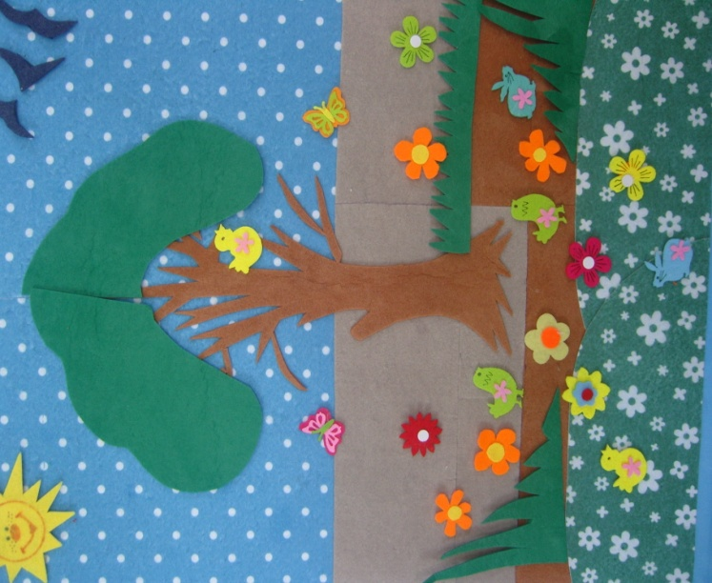
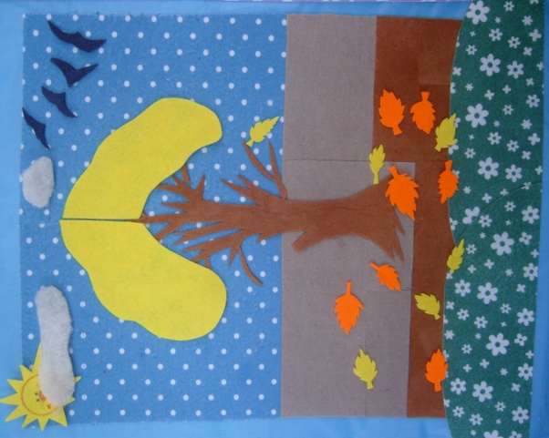
Фетровое панно. Использую как дидактическое пособие знакомство воспитанников с временем года, для совместной и самостоятельной деятельности

Slide 4
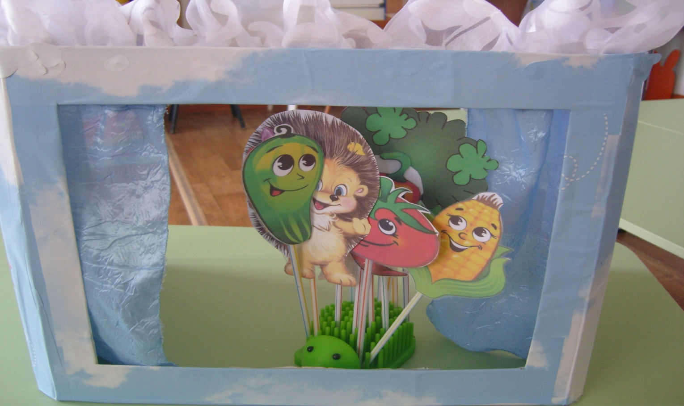
Настольный театр «Морковкины сказки»
Для изготовления такого пособия потребуется картонная коробка для изготовления ширмы, которую необходимо обклеить самоклеющейся бумагой. Ткань для занавеса. Коктельные трубочки, ламинированные цветные карточки в виде овощей , животных , растений. А самое главное ваше желание, фантазия и творчество.

Slide 5
Макет для проведения образовательной деятельности, организации самостоятельных игр детей «Весна»

Slide 6
описание
Для изготовления необходимо взять картонную коробку, удалить одну из сторон, оклеить обоями или цветной бумагой. Из фетра желтого и оранжевого цвета сделать солнце. Из бумаги трубочки – стволы деревьев, листья изготовлены в технике квилинг. Ручей, кораблики подснежники из бумаги. Снег вырезать из тонкого синтепона.

Slide 7
Макет для организации и проведения игр «Дворик»

Slide 8
описание
Плотная основа или деревянный короб – для основания. Зеленые коврики для имитации травы. Медицинский деревянный шпатель или палочки для мороженого – заборчик. Все остальное оснащение дворика зависит от вашего творчества и фантазии.

Slide 9
Спасибо за внимание!
Желаю
творческих успехов.

